Slide 1
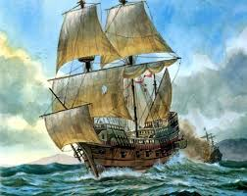
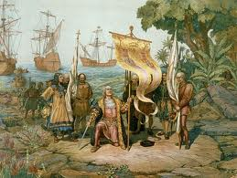
Тема: Великие географические открытия

Slide 2
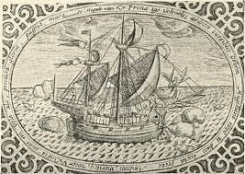
Задание по параграфу 2:
Прочитайте текст, расскажите о путешествии мореплавателя и его открытии:
1 ряд: Христофор Колумб
2 ряд: Америго Веспуччи и моряки Северной Европы
3 ряд: Фернан Магеллан

Slide 3
Год | Первооткрыватель | Открытие | Страна, снарядившая экспедицию | Значение

Slide 4
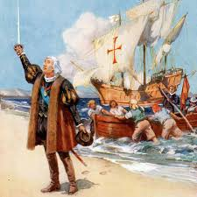
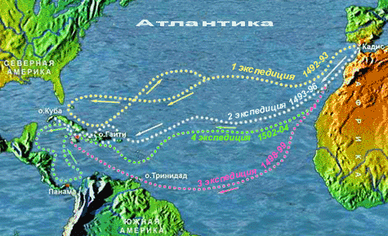
Путешествия Х.Колумба

Slide 5
Год | Первооткрыватель | Открытие | Страна, снарядившая экспедицию | Значение
1492 | Христофор Колумб | Карибское море, Центральная Америка, Северное побережье Южной Америки | Испания | Открытие Нового Света

Slide 6
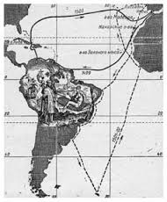
Путешествия Америго Веспуччи

Slide 7
Год | Первооткрыватель | Открытие | Страна, снарядившая экспедицию | Значение
1503 | Америго Веспуччи | Составил первое описание открытых Колумбом земель | Флоренция | Америка получила свое название

Slide 8
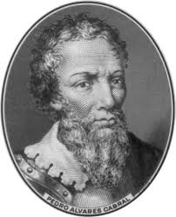
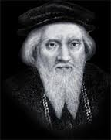
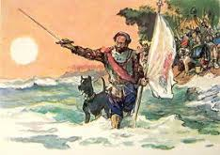
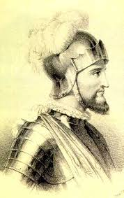
Путешествия моряков Северной Европы
Джон Кабот
Педру Кабраль
Васко Нуньес Бальбоа

Slide 9
Год | Первооткрыватель | Открытие | Страна, снарядившая экспедицию | Значение
1497 | Джон Кабот | Открыл Северо-восточный берег Америки (п-ов Лабрадор) | Англия | Продолжение покорения Америки и Тихого океана
1500 | Педру Кабраль | Открыл Бразилию | Португалия
1513 | Васко Бальбоа | Открыл Тихий Океан | Испания

Slide 10
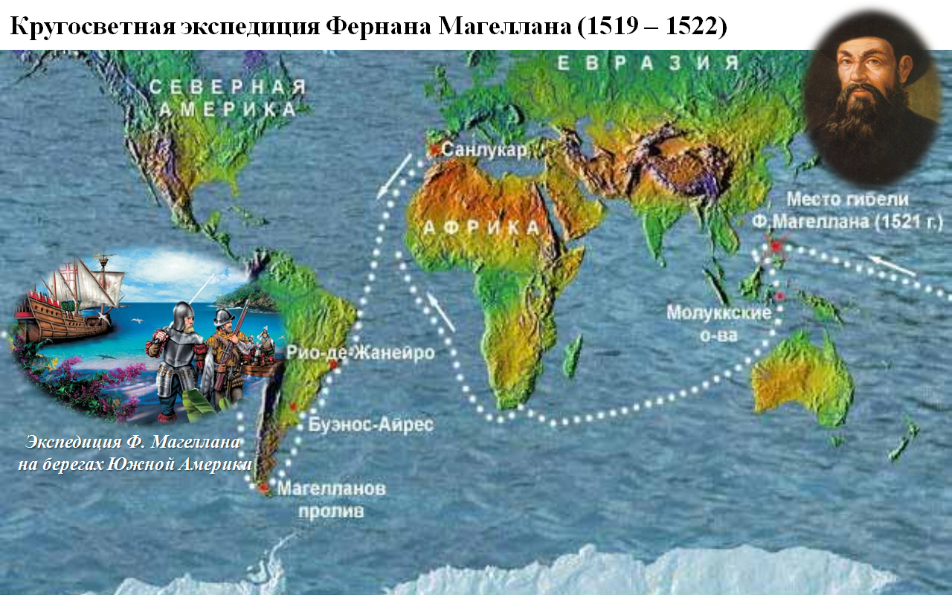

Slide 11
Год | Первооткрыватель | Открытие | Страна, снарядившая экспедицию | Значение
1520 | Фернан Магеллан | Первое кругосветное путешествие Прошел Тихий океан, выявил форму Ю.Америки (клин) | Испания | Доказал, что Земля имеет форму шара

Slide 12
Значение великих географических открытий
установлены контуры обитаемых материков, исследована большая часть земной поверхности,
толчок к развитию географии и естествознания,
новые сельскохозяйственные культуры (картофель, маис, томаты, табак).
новые торговые, культурные контакты между странами, расширились представления людей о жизни на других материках и в разных странах.
Европейские государства приобрели новые колонии
появились новые болезни, которые раньше были неизвестны, новые орудия и инструменты

